Slide 1
第十四章 图的基本概念
14.1 图
主要内容
无向图与有向图。
简单图与多重图。
顶点的度数与握手定理。
图的同构。
完全图与正则图。
子图与补图。

Slide 2
一．无向图与有向图
1．无序积与多重集
设A，B为任意的两个集合，称{{a,b}|a∈A∧b∈B}为A与B的无序积，记作A&B.
为方便起见，将无序积中的无序对{a,b}记为(a,b),并且允许a=b.需要指出的是，无论a,b是否相等，均有(a,b)=(b,a),因而A&B=B&A.
元素可以重复出现的集合称为多重集合或者多重集，某元素重复出现的次数称为该元素的重复度。例如，在多重集合{a,a,b,b,b,c,d}中，a,b,c,d的重复度分别为2,3,1,1.

Slide 3
一．无向图与有向图
2．无向图与有向图的定义及表示法
定义14.1 一个无向图是一个有序的二元组<V，E>,记作G,其中
（1）V≠Φ称为顶点集，其元素称为顶点或结点。
（2）E称为边集，它是无序积V&V的多重子集，其元素称为无向边，简称边。
定义14.2 一个有向图是一个有序的二元组<V，E>,记作D,其中
（1）V同无向图。
（2）E为边集，它是笛卡儿积V×V的多重子集，其元素称为有向边，简称边。
上面给出了无向图和有向图的集合定义，但人们总是用图形来表示它们，即用小圆圈（或实心点）表示顶点，用顶点之间的连线表示无向边，用有方向的连线表示有向边。

Slide 4
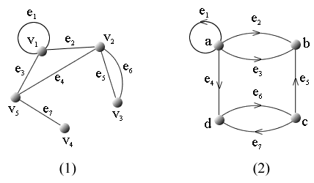
例14.1 (1) 给定无向图G=<V,E>，其中，
V={v₁,v₂,v₃,v₄,v₅}，
E={(v₁,v₁),(v₁,v₂),(v₂,v₃),(v₂,v₃),(v₂,v₅),(v₁,v₅),(v₄,v₅)}.
(2) 给定有向图D=<V,E>，其中，
V={a,b,c,d}，
E={<a,a>,<a,b>,<a,b>,<a,d>,<c,d>,<d,c>,<c,b>}.
画出G与D的图形。
解 图14.1中(1),(2)分别给出了无向图G和有向图D的图形。

Slide 5
与定义14.1和定义14.2有关的还有下面一些概念和规定。(1)
1．n阶图 在图的定义中，用G表示无向图，D表示有向图，但有时用G泛指图(无向的或有向的)，可是D只能表示有向图。另外，为方便起见，有时用V(G)，E(G)分别表示G的顶点集和边集，若|V(G)|=n,则称G为n阶图，对有向图可做类似规定。
2．有限图 若|V(G)|与|E(G)|均为有限数，则称G为有限图，本课件中只讨论有限图。
3．n阶零图与平凡图 在图G中，若边集E(G)=Φ,则称G为零图，此时，又若G为n阶图，则称G为n阶零图，记作N_{n}，特别地，称N₁为平凡图。
4．空图 在图的定义中规定顶点集V为非空集，但在图的运算中可能产生顶点集为空集的运算结果，为此规定定点集为空集的图为空图，并将空图记为Φ。

Slide 6
与定义14.1和定义14.2有关的还有下面一些概念和规定。(2)
5．标定图与非标定图、基图 将图的集合定义转化成图形表示之后，常用e_{k}表示无向边（v_{i}，v_{j}）（或有向边<v_{i}，v_{j}>）,并称顶点或边用字母标定的图为标定图，否则称为非标定图。另外将有向图各有向边均改成无向边后的无向图称为原来图的基图。易知标定图与非标定图是可以相互转化的，任何无向图G的各边均加上箭头就可以得到以G为基图的有向图。
6．关联与关联次数、环、孤立点 设G=<V，E>为无向图，e_{k}=(v_{i}，v_{j})∈E，则称v_{i}，v_{j}为e_{k}的端点，e_{k}与v_{i}或e_{k}与v_{j}是彼此相关联的。若v_{i}≠v_{j}，则称e_{k}与v_{i}或e_{k}与v_{j}的关联次数为1，若v_{i}=v_{j}，则称e_{k}与v_{i}的关联次数为2，并称e_{k}为环。任意的v_{l}∈V，若v_{l}≠v_{i}且v_{l}≠v_{j}，则称e_{k}与v_{l}的关联次数为0。
设D=<V，E>为有向图，e_{k}=<v_{i}，v_{j}>∈E，称v_{i}，v_{j}为e_{k}的端点，若v_{i}=v_{j}，则称e_{k}为D中的环。无论在无向图中还是在有向图中，无边关联的顶点均称孤立点。

Slide 7
与定义14.1和定义14.2有关的还有下面一些概念和规定。(3)
7．相邻与邻接 设无向图G=<V，E>，v_{i}，v_{j}∈V，e_{k}，e_{l}∈E.若e_{t}∈E，使得e_{t}=（v_{i}，v_{j}），则称v_{i}与v_{j}是相邻的。若e_{k}与e_{l}至少有一个公共端点，则称e_{k}与e_{l}是相邻的。
设有向图D=<V，E>，v_{i}，v_{j}∈V，e_{k}，e_{l}∈E.若e_{t}∈E，使得e_{t}=<v_{i}，v_{j}>，则称v_{i}为e_{t}的始点，v_{j}为e_{t}的终点，并称v_{i}邻接到v_{j}，v_{j}邻接于v_{i}。若e_{k}的终点为e_{l}的始点，则称e_{k}与e_{l}相邻。
9．图的数学定义与表示法 给定图G的数学定义，按定义的规定，一定能画出它的图形与之对应，但由于顶点放置的位置可以不同，边的曲直可以不同，所以不同的人画出的图形形状可能不同，但顶点与边之间的关联关系是绝对相同的。反之给定某图G的图形，若非标定图，先将顶点与边标定，则能唯一地写出G的数学定义形式。

Slide 8
与定义14.1和定义14.2有关的还有下面一些概念和规定。(4)
8．邻域与闭邻域、先驱元集与后继元集、关联集
设无向图G=<V，E>，v∈V，
称 {u|u∈V ∧ (u,v)∈E ∧ u≠v} 为v的邻域，记做N_{G}(v).
并称 N_{G}(v)∪{v} 为v的闭邻域，记做 _{G}(v).
称 {e|e∈E ∧ e与v相关联} 为v的关联集，记做I_{G}(v).
设有向图D=<V，E>，v∈V，
称{u|u∈V ∧ <v,u>∈E∧u≠v}为v的后继元集，记做 (v).
称{u|u∈V ∧ <u,v>∈E∧u≠v}为v的先驱元集，记做 (v).
称 (v)∪ (v) 为v的邻域，记做N_{D}(v).
称 N_{D}(v)∪{v} 为v的闭邻域，记做 _{D}(v).

Slide 9
二．简单图与多重图
定义14.3 在无向图中，关联一对顶点的无向边如果多于1条，则称这些边为平行边，平行边的条数称为重数。在有向图中，关联一对顶点的有向边如果多于1条，并且这些边的始点和终点相同(也就是它们的方向相同)，则称这些边为平行边。含平行边的图称为多重图，既不含平行边也不含环的图称为简单图。
在图14.1中，(1)中e₅与e₆是平行边，在(2)中，e₂与e₃是平行边，注意，e₆与e₇不是平行边。(1)，(2)两个图都不是简单图。
简单图有许多性质，在以后逐渐进行讨论。

Slide 10
三．顶点的度数与握手定理
1．顶点的度数
定义14.4 设G=<V，E>为一无向图，v∈V，称v作为边的端点次数之和为v的度数，简称为度，记做 d_{G}(v)，在不发生混淆时，简记为d(v).设D=<V，E>为有向图，v∈V，称v作为边的始点次数之和为v的出度，记做 (v)，简记作d⁺(v).称v作为边的终点次数之和为v的入度，记做 (v)，简记作d⁻(v)，称d⁺(v)+d⁻(v)为v的度数，记做d(v).

Slide 11



三．顶点的度数与握手定理
2．握手定理(1)
定理14.1(握手定理) 设G=<V,E>为任意无向图，V={v₁,v₂,…,v_{n}}，|E|=m，则
=2m
证 G中每条边(包括环)均有两个端点，所以在计算G中各顶点度数之和时，每条边均提供2度，当然，m条边，共提供2m度。
定理14.2(握手定理) 设D=<V,E>为任意有向图，V={v₁,v₂,…,v_{n}}，|E|=m，则
=2m，且 = =m.
本定理的证明类似于定理14.1

Slide 12



三．顶点的度数与握手定理
2．握手定理(2)
握手定理的推论 任何图(无向的或有向的)中，奇度顶点的个数是偶数。
证 设G=<V，E>为任意一图，令
V₁={v|v∈V∧d(v)为奇数}
V₂={v|v∈V∧d(v)为偶数}
则V₁∪V₂=V，V₁∩V₂=Φ，由握手定理可知
2m= = +
由于2m， 均为偶数，所以 为偶数，但因V₁中顶点数为奇数，所以|V₁|必为偶数。
握手定理也称为图论的基本定理，图中顶点的度数是图论中最为基本的概念之一。

Slide 13
与顶点度数有关的概念
1．无向图G中的最大度和最小度
△(G)=max{d(v)|v∈V(G)}
δ(G)=min{d(v)|v∈V(G)}
称△(G)，δ(G)分别为G的最大度和最小度。 在不引起混淆的情况下，将△(G)，δ(G)分别简记为△和δ.

Slide 14
与顶点度数有关的概念
2．有向图D中的最大度、最大出度、最大入度与最小度、最小出度、最小入度
在有向图D中，类似无向图，可以定义最大度△(D)，最小度δ(D)，另外，令
△⁺(D)=max{d⁺(v)|v∈V(D)}
δ⁺(D)=min{d⁺(v)|v∈V(D)}
△⁻(D)=max{d⁻(v)|v∈V(D)}
δ⁻(D)=min{d⁻(v)|v∈V(D)}
分别称为D的最大出度，最小出度，最大入度，最小入度。 以上记号可分别简记为 △，δ，△⁺，δ⁺，△⁻，δ⁻.

Slide 15
与顶点度数有关的概念
3．悬挂顶点与悬挂边；奇度顶点与偶度顶点
称度数为1的顶点为悬挂顶点，与它关联的边称为悬挂边。度为偶数(奇数)的顶点称为偶度(奇度)顶点。
在图14.1中，(1)的d(v₁)=4(注意，环提供2度)，△= 4，δ= 1，v₄是悬挂顶点，e₇是悬挂边。(2)的d⁺(a)=4，d⁻(a)=1(环e₁提供出度1，提供入度1)，d(a)=4+1=5。△=5，δ=3，△⁺=4 (在a点达到)，δ⁺=0(在b点达到)，△⁻=3(在b点达到)，δ⁻=1(在a和c点达到)。

Slide 16
与顶点度数有关的概念
4．度数列
设G=<V,E>为一个n阶无向图,V={v₁,v₂,…,v_{n}},称d(v₁),d(v₂),…,d(v_{n})为G的度数列，对于顶点标定的无向图，它的度数列是唯一的。
设D=<V,E>为一个n阶有向图，V={v₁,v₂,…,v_{n}}，称d(v₁),d(v₂),…,d(v_{n})为D的度数列，另外称d⁺(v₁),d⁺(v₂),…,d⁺(v_{n})与d⁻(v₁),d⁻(v₂),…,d⁻(v_{n})分别为D的出度列和入度列。
在图14.1(1)中，按顶点的标定顺序，度数列为4,4,2,1,3.在(2)中，按字母顺序，度数列，出度列，入度列分别为5,3,3,3；4,0,2,1；1,3,1,2.

Slide 17

与顶点度数有关的概念
5．可图化的与可简单图化的非负整数列(1)
对于给定的非负整数列d=(d₁,d₂,…,d_{n})，若存在以V={v₁,v₂,…,v_{n}}为顶点集的n阶无向图G，使得d(v_{i})=d_{i}，则称d是可图化的。特别地，若所得图是简单图，则称d是可简单图化的。
d=(d₁,d₂,…,d_{n})是否为可图化的，可由下面定理判别。
定理14.3 设非负整数列d=(d₁，d₂，…，d_{n})，则d是可图化的当且仅当

=0(mod 2).

Slide 18
与顶点度数有关的概念
5．可图化的与可简单图化的非负整数列(2)
证 由握手定理可知必要性显然。下面证明充分性。由已知条件可知，d中有2k(0≤k≤ )个奇数，不妨设它们为 d₁，d₂，…，d_{k}，d_{k+1}，d_{k+2}，…，d_{2k} . 可用多种方法做出n阶无向图G=<V，E>，V={ v₁，v₂，…v_{n}}.比如边集如下产生：在顶点v_{r}与v_{r+k}之间连边，r=1，2，…，k.若d_{i}为偶数，令 d'_{i}=d_{i}，若d_{i}为奇数，令d'_{i}=d_{i}－1，得d'=(d'₁，d'₂，…，d'_{n})，则d'_{i}均为偶数。再在v_{i}处做出d'_{i}/2条环，i=1，2，…，n，将所得各边集合在一起组成E，则G的度数列为d. 其实，d_{i}为偶数时，d(v_{i})=2·d'_{i}/2=2·d_{i}/2=d_{i}，当d_{i}为奇数时，d(v_{i})=1+2·d'_{i}/2=1+d'_{i}=1+d_{i}－1=d_{i} ，这就证明了d是可图化的。

Slide 19
与顶点度数有关的概念
5．可图化的与可简单图化的非负整数列(3)
由定理14.3立即可知，
(3，3，2，1)，(3，2，2，1，1)等是不可图化的，
而(3，3，2，2)，(3，2，2，2，1)等是可图化的。
定理14.4 设G为任意n阶无向简单图，则△(G)≤n-1.
证 因为G既无平行边也无环，所以G中任何顶点v至多与其余的n-1个顶点均相邻，于是d(v)≤n-1，由于v的任意性，所以△(G)≤n-1.
有了定理14.3，判某非负整数列是否可图化就很简单了，但判是否可简单图化的，还是不太容易的，定理14.4还是起很大作用的。下例还能提供一些其他方法。

Slide 20
例14．2 判断下列各非负整数列哪些是可图化的？哪些是可简单图化的？
(5,5,4,4,2,1) (2) (5,4,3,2,2) (3) (3,3,3,1)
(4) (d₁,d₂,…d_{n})，d₁>d₂>…>d_{n}≥1 且为偶数
(5) (4,4,3,3,2,2)
解 易知，除(1)中序列不可图化外，其余各序列都可图化。但除了(5)中序列外，其余的都是不可简单图化的。(2)中序列有5个数，若它可简单图化，设所得图为G，则(G)=max{5,4,3,2,2}=5，这与定理14.4矛盾。所以(2)中序列不可简单图化。类似可证(4)中序列不可简单图化。
假设(3)中序列可以简单图化，设G=<V，E>以(3)中序列为度数列。不妨设V={v₁，v₂，v₃，v₄} 且d(v₁)= d(v₂)=d(v₃)=3,d(v₄)=1，由于d(v₄)＝1，因而v₄只能与v₁，v₂，v₃之一相邻，于是v₁，v₂，v₃不可能都是3度顶点，这是矛盾的，因而(3)中序列也不可简单图化。

Slide 21
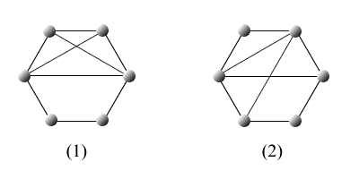
例14．2 判断下列各非负整数列哪些是可图化的？哪些是可简单图化的？
(5) (4,4,3,3,2,2)中序列是可简单图化的，图14.2中两个6阶无向简单图都以(5)中序列为度数列。
图14.2

Slide 22

四．图的同构
1．两图同构的定义
定义14.5 设G₁=<V₁，E₁>，G₂=<V₂，E₂>为两个无向图(两个有向图)，若存在双射函数f：V₁→V₂，对于v_{i}，v_{j} ∈V₁，(v_{i}，v_{j})∈E₁(<v_{i}，v_{j}>∈E₁)当且仅当(f(v_{i})，f(v_{j}))∈E₂(<f(v_{i})，f(v_{j})>∈E₂)，并且(v_{i}，v_{j})(<v_{i}，v_{j}>)与(f(v_{i})，f(v_{j}))(<f(v_{i})，f(v_{j})>)的重数相同，则称G₁与G₂是同构的，记做G₁ G₂ .
在图14.3中，(1)为彼得松(Petersen)图，(2)，(3)均与(1)同构。(4)，(5)，(6)各图彼此间都不同构。

Slide 23
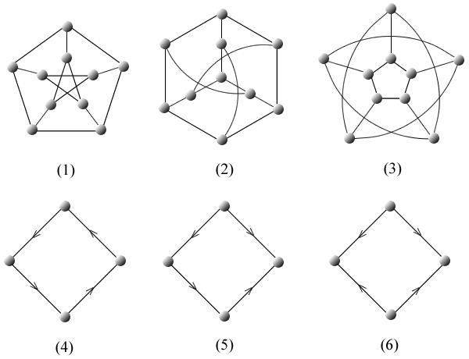
图14.3

Slide 24
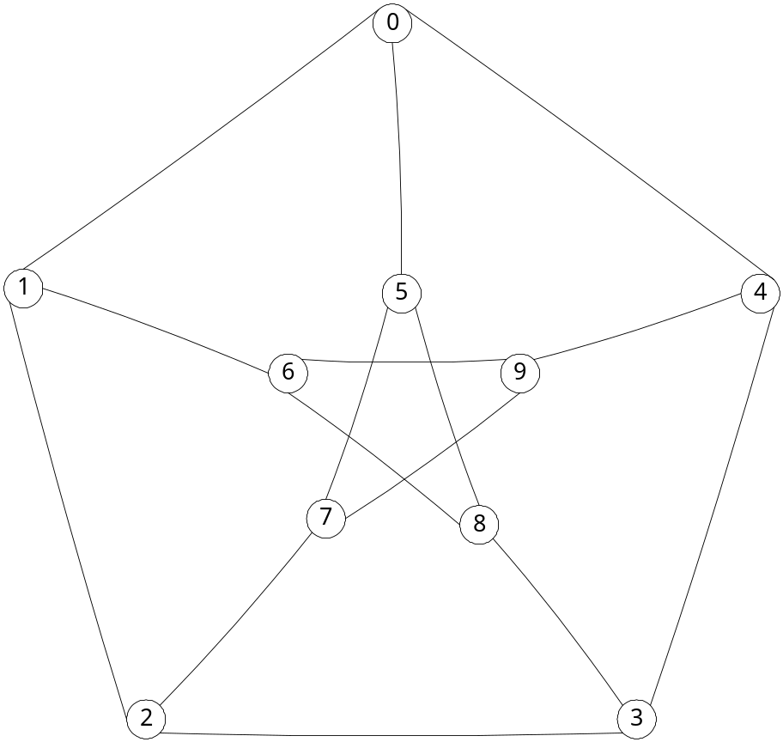
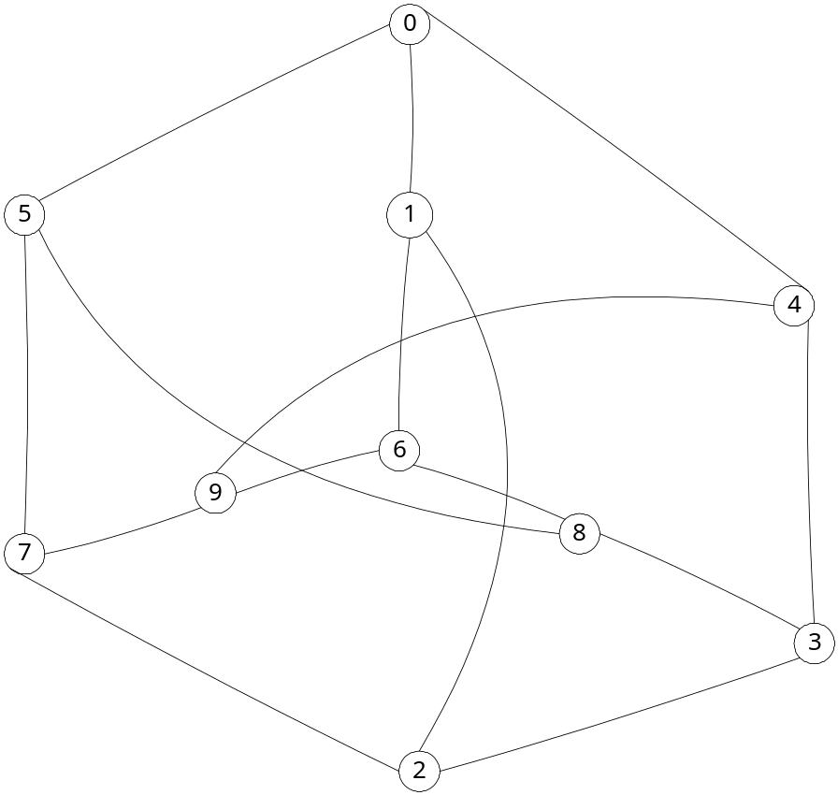
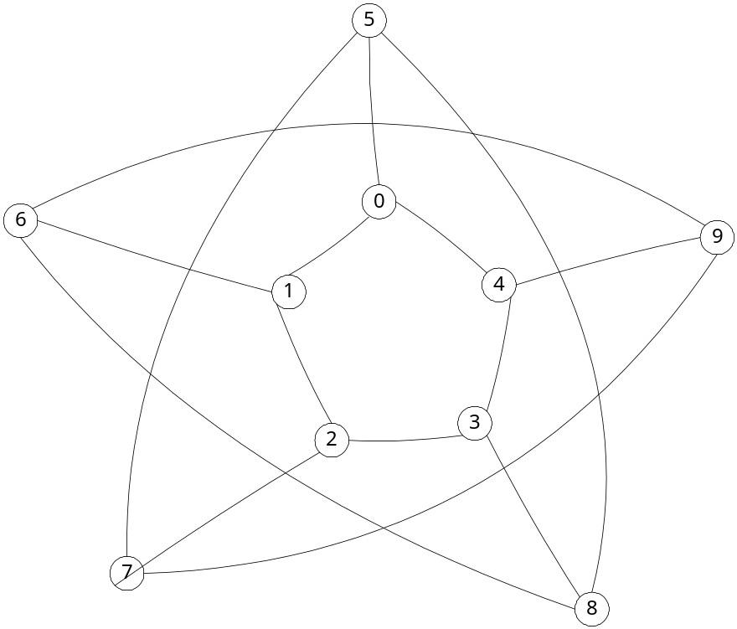

Slide 25
四．图的同构
2．图之间的同构关系是等价关系(1)
图之间的同构关系可看成全体图集合上的二元关系，这个二元关系具有自反性，对称性和传递性，因而它是等价关系。在这个等价关系的每一等价类中均取一个非标定图作为一个代表，凡与它同构的图，在同构的意义之下都可以看成一个图，
在图14.3中，(1)，(2)，(3)可以看成一个图，它们都是彼得松图，其中的(1)可看成这类图的代表。提到彼得松图，一般是指(1)中图。
至此，可以这样说，在图同构的意义下，图的数学定义与图形表示是一一对应的。

Slide 26
四．图的同构
2．图之间的同构关系是等价关系(2)
关于图之间的同构问题还应该指出以下两点：
a．到目前为止，人们还没有找到判断两个图是否同构的好的算法，还只能根据定义看是否能找到满足条件的双射函数，显然这是困难的。
b．需要注意的是，不要将两个图同构的必要条件当成充分条件。若G₁ G₂，则它们的阶数相同，边数相同，度数列相同，等等。破坏这些必要条件的任何一个，两个图就不会同构，但以上列出的条件都满足，两个图也不一定同构，在图14.2中的两个图，有相同的度数列，但它们不同构。

Slide 27
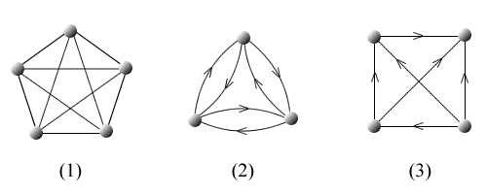
五．完全图与正则图
1．完全图
定义14.6 设G为n阶无向简单图，若G中每个顶点均与其余的n-1个顶点相邻， 则称G为n阶无向完全图，简称n阶完全图，记做K_{n}(n≥1)。
设D为n阶有向简单图，若D中每个顶点都邻接到其余的n-1个顶点，又邻接于其余的n-1个顶点， 则称D是n阶有向完全图。
设D为n阶有向简单图，若D的基图为n阶无向完全图K_{n} ，则称D是n阶竞赛图。

Slide 28
五．完全图与正则图
2．正则图
定义14.7 设G为n阶无向简单图，若v∈V(G)，均有d(v)=k，则称G为k-正则图。
由定义可知，n阶零图是0-正则图，n阶无向完全图是(n-1)－正则图，彼得松图是3-正则图。 由握手定理可知，n阶k-正则图中，边数m=kn/2，因而当k为奇数时，n必为偶数。

Slide 29


六．子图与补图
1．子图(1)
定义14.8 设G=<V，E>，G’=<V’，E’>为两个图(同为无向图或同为有向图)，若V‘ V且
E’ E，则称G'是G的子图，G为G'的母图，记作G‘ G. 又若V' V或E' E，则称G'为G的真子图。若V'=V，则称G'为G的生成子图。
设G=<V，E>为一图，V₁ V且V₁≠Φ，称以V₁为顶点集，以G中两个端点都在V₁中的边组成边集E₁的图为G的V₁导出的子图，记作G[V₁]. 又设E₁ E且E₁≠Φ，称以E₁为边集，以E₁中边关联的顶点为顶点集V₁的图为G的E₁导出的子图，记作G[E₁].

Slide 30
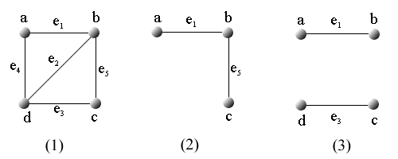
六．子图与补图
1．子图(2)
设G为(1)中图所表示，取V₁={a，b，c}，则V₁的导出子图G[V₁]为(2)中图所示。取E₁={e₁，e₃}，则E₁的导出子图G[E₁]为(3)中图所示。
对于给定的正整数n和m(m≤n(n-1)/2)，构造出所有非同构的n阶m条边的所有非同构的无向(有向)简单图，这是目前还没有解决的难题，但对于比较小的n还是能构造出来的。

Slide 31
例14.3 (1) 画出4阶3条边的所有非同构的无向简单图。
(2) 画出3阶2条边的所有非同构的有向简单图。
解 (1)由握手定理可知，所画的无向简单图各顶点度数之和为2×3=6，最大度小于或等于3。于是所求无向简单图的度数列应满足的条件是，将6分成4个非负整数，每个整数均大于或等于0且小于或等于3，并且奇数的个数为偶数。将这样的整数列排出来只有下面三种情况：
(a) 3,1,1,1(b) 2,2,1,1(c) 2,2,2,0
将每种度数列所有非同构的图都画出来即得所要求的全部非同构的图，见图14.6中(1),(2),(3).
(2) 由握手定理可知，所画有向简单图各顶点度数之和为4，最大出度和最大入度均小于或等于2.度数列及入度出度列为
(a) 1，2，1 (b) 2，2，0
四个所要求的有向简单图见图14.6中(4),(5),(6),(7).

Slide 32
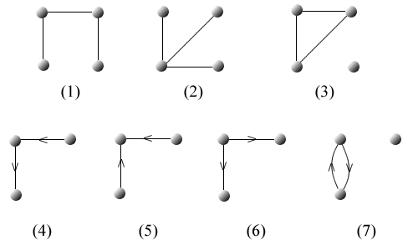
图14.6
其中3个无向图都是K₄的子图，而且是生成子图，4个有向图都是3阶有向完全图的生成子图。 试问K₄的所有非同构的i(i=0，1，2，4，5，6)条边的生成子图各有几个？

Slide 33
定义14.9 设G=<V，E>为无向图。
(1) 设e∈E，从G中去掉边e，称为删除e，并用G-e表示从G中删除e所得子图。又设E' E，从G中删除E'中所有的边，称为删除E'，并用G-E'表示删除E'后所得子图。
(2) 设v∈V，从G中去掉v及所关联地一切边称为删除顶点v，并用G-v表示删除v后所得子图。又设V‘ V，称从G中删除V'中所有顶点为删除V'，并用G-V'表示所得子图。
(3) 设边e=(u，v)∈E，先从G中删除e，然后将e的两个端点u，v用一个新的顶点w(或用u或v充当w)代替，使w关联除e外u，v关联的一切边，称为收缩边e，并用G\e表示所得新图。
(4) 设u，v∈V(u，v可能相邻，也可能不相邻，且u≠v)，在u，v之间加新边(u，v)，称为加新边，并用G∪(u，v) (或G＋(u，v))表示所得新图。
在收缩边和加新边过程中可能产生环和平行边。

Slide 34
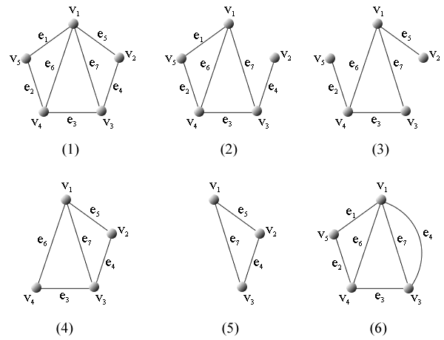
在图14.7中，设(1)中图为G，则(2)为G-e₅，(3)为G-{e₁，e₅}，(4)为G-v₅ ，(5)为G-{v₄,v₅}，而(6)为G\e₅.

Slide 35

六．子图与补图
2．补图与自补图
定义14.10 设G=<V，E>为n阶无向简单图，以V为顶点集，以所有使G成为完全图K_{n}的添加边组成的集合为边集的图，称为G的补图，记做 .
若图G ，则称G是自补图。

Slide 36
例1.无向图G有16条边，3个4度顶点，4个3度顶点，其余顶点的度数均小于3，问G的阶数n至少为几？
答案： G的阶数n至少为11。

Slide 37
例2. 9阶图G中，每个顶点的度数不是5就是6，证明G中至少有5个6度顶点或至少有6个5度顶点。
证明：
方法一：穷举法
设G有x个5度顶点，则G有9-x个6度顶点，由握手定理推论可知:x只能取0，2，4，6，8； 9-x 只能取9，7，5，3，1。
于是(x,9-x)为(0,9)，(2,7)，(4,5)时均至少有5个6度顶点，而在(6,3)，(8,1)时满足至少有6个5度顶点。
方法二：反证法
否则,G至多有5个5度顶点且至多有4个6度顶点。由握手定理推论可知：
G至多有4个5度顶点且至多有4个6度顶点。这样G至多有8个顶点，与G为9阶图矛盾。

Slide 38
例3.在一次象棋比赛中，n名选手中的任意两名选手之间至多只下一盘，又每人至少下一盘，证明：总能找到两名选手，他们下棋的盘数相同。
证明：
做无向图G=<V，E>，其中V={v|v为选手}
E={(u，v)|u，v∈V∧u与v下过棋∧u≠v}
则G为无向简单图。
d(v)：v下棋次数。由已知条件可知，1≤d(v)≤n-1。
于是 d(v₁)，d(v₂)，…，d(v_{n})只能取从1到n-1中取值。
由鸽巢原理，这n个顶点度数至少有=2个相同，
即至少有2个人下棋次数相同。

Slide 39
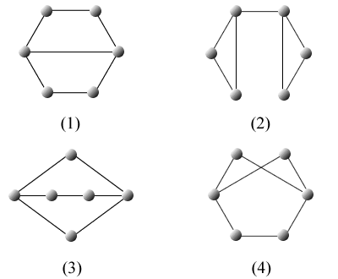
例4.下面两组数，是否是可以简单图化的？若是，请给出尽量多的非同构的无向简单图以它为度数列。
（1）2，2，2，3，3，6 （2）2，2，2，2，3，3
答案： (1) 不可简单图化。
(2) 可简单图化。共有下面4种非同构情况，它们都是K₆的子图，见下图所示：
(1)，(2) 中3度顶点相邻 (3)，(4) 中3度顶点不相邻。

Slide 40
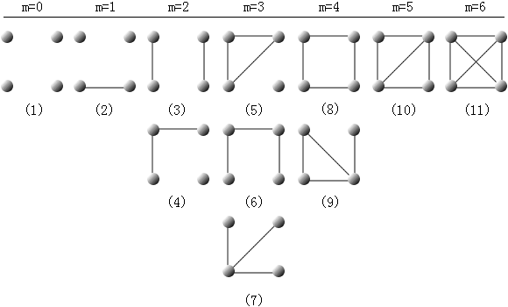
例5.画出K₄的所有非同构的生成子图。

